Slide 1
온라인 노인 여가 복지시설
온라인 노인 여가복지시설
3조_김호균, 양동기, 원정아, 윤선영, 이아현, 이진우

Slide 2
목차
문제 제기
페르소나 소개
고객 여정지도
솔루션 설명 HOW
주제
설명
프로토타입
기대효과 WHAT

Slide 3
페르소나
거동이 불편하고, 주위에 노인 여가 복지시설이 없는 소외지역 독거 노인

Slide 4
문제 제기
노인 복지 시설의 부족
복지 프로그램의 다양성 부족
건강 이슈가 있을 경우 가장 먼저 제한되는 곳이 노인복지 시설임
-> 온라인으로 이런 복지 시설을 대체할 수 있는 플랫폼의 필요성

Slide 5
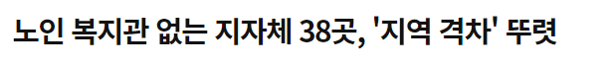
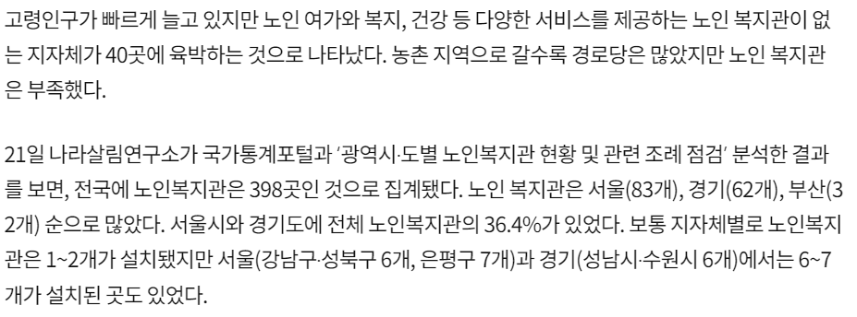
문제 제기 관련 기사 – 자료 조사해서 넣기

Slide 6
소비자 니즈 파악
외로움을 해소하기 위한 공동체에 소속되고 싶음
복지관이 가깝지 않거나, 아예 근처에 존재하지 않아 접근성이 부족함
새로운 노인세대의 등장 예상 : 경로당, 노인정보다 디지털 서비스가 더 익숙한 노년층에게는 온라인 플랫폼이 편함

Slide 7
솔루션 소개
프로그램별 맞춤 모드(UI) 제공
노래 교실 -> 가사 띄워주기, 마이크 에코, 미러볼 효과, 박수 소리
춤 교실 -> 모션 인식,
어르신 맞춤 UI
글씨 크기/아이콘 크기 확대
음성인식 채팅창 입력

Slide 8
솔루션 소개 – 기술 스택
FE – 리액트
BE – 자바 / 스프링

Slide 9
기대효과
자택에서 복지시설과 공동체 향유 가능
부족한 인프라 극복 가능(온라인 서비스로 다양한 프로그램 참여 가능)
노인 세대로 진입한 디지털 친화 세대의 니즈 충족 가능(노인복지 서비스를 좀 더 친숙한 방식으로 이용 가능)

Slide 10
Q&A
노인분들은 컴퓨터가 없을 수도 있는데 어떻게 하냐?
-> A) 어지간하면 TV는 있으니까, 휴대폰을 통해서 TV로 확장시키는 방법 이용

